Slide 1
Об организации межведомственного взаимодействия при проведении работы по выявлению и снижению неформальной занятости в Красноярском крае
Красноярский край
2019 г.

Slide 2
Правовые основания организации работы по снижению неформальной занятости на федеральном уровне
Протокол совещания у Заместителя Председателя Правительства Российской Федерации О.Ю. Голодец от 09.10.2014 № ОГ-П12-275пр:
разработка и реализация комплекса мероприятий, направленных на снижение неформальной занятости;
выявление областей экономики, видов экономической деятельности, для которых наиболее характерны низкая формализованность трудовых отношений, наличие «серых» схем и расчетов в наличной форме при оплате труда, уклонение от уплаты страховых взносов
Стратегия национальной безопасности Российской Федерации, утвержденная Указом Президента Российской Федерации от 31.12.2015 № 683:
реализация органами государственной власти и органами местного самоуправления во взаимодействии с институтами гражданского общества государственной социально-экономической политики по сокращению неформальной занятости и легализации трудовых отношений в целях противодействия угрозам экономической безопасности
Соглашение между Федеральной службой по труду и занятости и Правительством Красноярского края о реализации мер, направленных на снижение неформальной занятости в Красноярском крае:
заключается ежегодно;
определяет значение контрольного показателя, направленного на снижение неформальной занятости в Красноярском крае.

Slide 3
Правовые основания организации работы по снижению неформальной занятости на региональном уровне
Программа Красноярского края «Комплекс мероприятий, направленных на обеспечение стабильности и увеличение поступлений доходов в краевой бюджет на 2018 и плановый период 2019 - 2020 годов», утвержденная распоряжением Правительства Красноярского края от 28.05.2018 № 388-р, согласно которой на территории края предусматривается:
методическое обеспечение работы муниципальных рабочих групп (комиссий) по выявлению и снижению неформальной занятости на территории Красноярского края;
мониторинг и анализ результатов работы по выявлению и снижению неформальной занятости в разрезе городских округов и муниципальных районов Красноярского края;
проведение семинаров-совещаний по вопросам выявления и снижения неформальной занятости с муниципальными образованиями Красноярского края.
План мероприятий по росту доходов, оптимизации расходов и совершенствованию долговой политики Красноярского края, которым на 2018, были предусмотрены следующие мероприятия:
(ежегодно):
мониторинг и анализ результатов работы муниципальных рабочих групп (комиссий) по выявлению и снижению неформальной занятости во внебюджетном секторе экономики края;
проведение разъяснительной работы среди населения, ведение пропаганды "белой заработной платы";
проведение мероприятий по организации и совершению рейдов по выявлению незарегистрированных трудовых отношений в отношении юридических лиц и индивидуальных предпринимателей.

Slide 4
Организационная структура работы по снижению неформальной занятости
координатор работы на краевом уровне –
Министерство экономики и регионального развития Красноярского края
- общая организация работы
- мониторинг результатов работы края в разрезе муниципальных образований
координаторы работы на уровне муниципальных образований края –
межведомственные комиссии (РАБОЧИЕ ГРУППЫ)
Информационно-разъяснительная работа
- формирование в обществе негативного отношения к хозяйствующим субъектам, допускающим наличие неформальных трудовых отношений с работниками;
- повышение правовой грамотности населения и формирование активной позиции граждан по защите собственных трудовых и пенсионных прав;
- информирование о негативных последствиях неформальных трудовых отношений.
2) Работа по выявлению хозяйствующих субъектов «группы риска»
- анализ деятельности хозяйствующих субъектов на предмет соответствия заявляемой численности работников фактически выполняемым объемам работ;
- анализ деятельности хозяйствующих субъектов, которым выданы разрешительные документы;
- анализ деятельности хозяйствующих субъектов, которым оказаны меры государственной и/или муниципальной поддержки;
- анализ информации, получаемой от отраслевых министерств и контрольно-надзорных органов в рамках информационного обмена;
- анализ причин длительного не трудоустройства безработных граждан.
3) Работа с выявленными хозяйствующими субъектами
Рассмотрение на заседаниях
Эта деятельность является в большей степени превентивной, позволяющей дать возможность работодателям, до проведения контрольных мероприятий контрольно-надзорными органами, результатом которых являются применение тех или иных санкций, устранить нарушения трудового законодательства, легализовав трудовые отношения.
В случае отказа от добровольного оформления трудовых отношений, сведения о таком работодателе направляются в контрольно-надзорные органы для принятия ими надлежащих мер.

Slide 5
Работа с выявленными хозяйствующими субъектами
Рассмотрение на заседаниях рабочих групп
возможность работодателей устранить нарушения трудового законодательства
Направление в контрольно-надзорные органы (ГИТ, прокуратура)
в случае отказа от добровольного оформления трудовых отношений
нет
да
Санкции
принятие контрольно-надзорными органами надлежащих мер реагирования
Добровольная легализация занятости

Slide 6
Отрасли, для которых наиболее характерны неформальные трудовые отношения («группы риска»)
строительство и ремонтные работы
лесное хозяйство (распиловка пиломатериалов, оптовая торговля лесоматериалами)
торговля и общественное питание
жилищно-коммунальное хозяйство
транспорт (такси, перевозки грузов и пассажиров и др.)
оказание бытовых услуг (парикмахерские, ателье, автомастерские, иные ремонтные мастерские и др.)
оказание услуг производственного характера (охранные, клининговые, рекламные, иные)
оказание медицинских и образовательных услуг на коммерческой основе
посредническая деятельность (консалтинговая, юридическая, аудиторская, риелторская, иная)

Slide 7
Контрольный показатель на 2019 год – 16678 человек
Контрольный показатель устанавливается индивидуально для каждого МО с учетом общей численности незанятого населения края, контрольного показателя, устанавливаемого федерацией и
зависит от численности незанятого
экономически активного населения
конкретного МО.
Чем больше соотношение количества вакансий, приходящихся на одного безработного, тем выше контрольный показатель
Все население
Моложе трудоспособного возраста
В трудоспособном возрасте
Старше трудоспособного возраста
Занятое население
Не занятое население
Состояние рынка труда
Чем больше граждан трудоспособного возраста не работает, тем выше контрольный показатель
Контрольный показатель

Slide 8
Контрольный показатель на 2019 год – городские округа
Наименование муниципального образования | Контрольный показатель на 2019 год | Справочно: контрольный показатель на 2018 год
г. Ачинск | 895 | 1 303
г. Боготол | 65 | 142
г. Бородино | 81 | 162
г. Дивногорск | 485 | 521
г. Енисейск | 71 | 136
г. Канск | 773 | 1 233
г. Красноярск | 6 668 | 7 916
г. Лесосибирск | 408 | 700
г. Минусинск | 438 | 834
г. Назарово | 231 | 480
г. Норильск | 575 | 1 153
г. Сосновоборск | 304 | 545
г. Шарыпово | 363 | 700
ЗАТО г. Железногорск | 380 | 516
ЗАТО г. Зеленогорск | 225 | 613
ЗАТО п. Солнечный | 41 | 179
п. Кедровый | 24 | 104

Slide 9
Контрольный показатель на 2019 год – муниципальные районы
Наименование муниципального образования | Контрольный показатель на 2019 год | Справочно: контрольный показатель на 2018 год
Абанский район | 89 | 238
Ачинский район | 140 | 227
Балахтинский район | 71 | 174
Березовский район | 276 | 564
Бирилюсский район | 46 | 116
Боготольский район | 42 | 165
Богучанский район | 305 | 422
Большемуртинский район | 104 | 222
Большеулуйский район | 17 | 66
Дзержинский район | 86 | 164
Емельяновский район | 522 | 744
Енисейский район | 86 | 312
Ермаковский район | 77 | 260
Идринский район | 52 | 150
Иланский район | 118 | 225
Ирбейский район | 93 | 186
Казачинский район | 47 | 120
Канский район | 77 | 323
Каратузский район | 55 | 159
Кежемский район | 106 | 226
Козульский район | 234 | 235
Краснотуранский район | 58 | 135
Наименование муниципального образования | Контрольный показатель на 2019 год | Справочно: контрольный показатель на 2018 год
Курагинский район | 262 | 516
Манский район | 93 | 196
Минусинский район | 78 | 302
Мотыгинский район | 42 | 90
Назаровский район | 61 | 256
Нижнеингашский район | 165 | 447
Новоселовский район | 51 | 134
Партизанский район | 46 | 97
Пировский район | 36 | 77
Рыбинский район | 152 | 307
Саянский район | 45 | 126
Северо-Енисейский район | 9 | 21
Сухобузимский район | 131 | 254
Тасеевский район | 55 | 162
Туруханский район | 44 | 169
Тюхтетский район | 46 | 103
Ужурский район | 132 | 379
Уярский район | 105 | 228
Шарыповский район | 28 | 105
Шушенский район | 165 | 315
Таймырский Долгано-Ненецкий район | 152 | 331
Эвенкийский район | 52 | 59

Slide 10
Порядок межведомственного взаимодействия
БЫЛО
ежедекадный отчет
участие в контрольно-надзорных мероприятиях контрольных органов
проведение «выездных проверок»
получение информации от контрольных органов по запросам
СТАЛО
ежемесячный отчет
проведение комплексного анализа финансово-хозяйственной деятельности в рамках Рабочих групп
использование информации отраслевых министерств о выданных лицензиях / оказанных мерах государственной поддержки
использование информации из открытых источников информации (сайт Федеральной налоговой службы)

Slide 11
Открытая информация Федеральной налоговой службы https://www.nalog.ru/rn24/

Slide 12
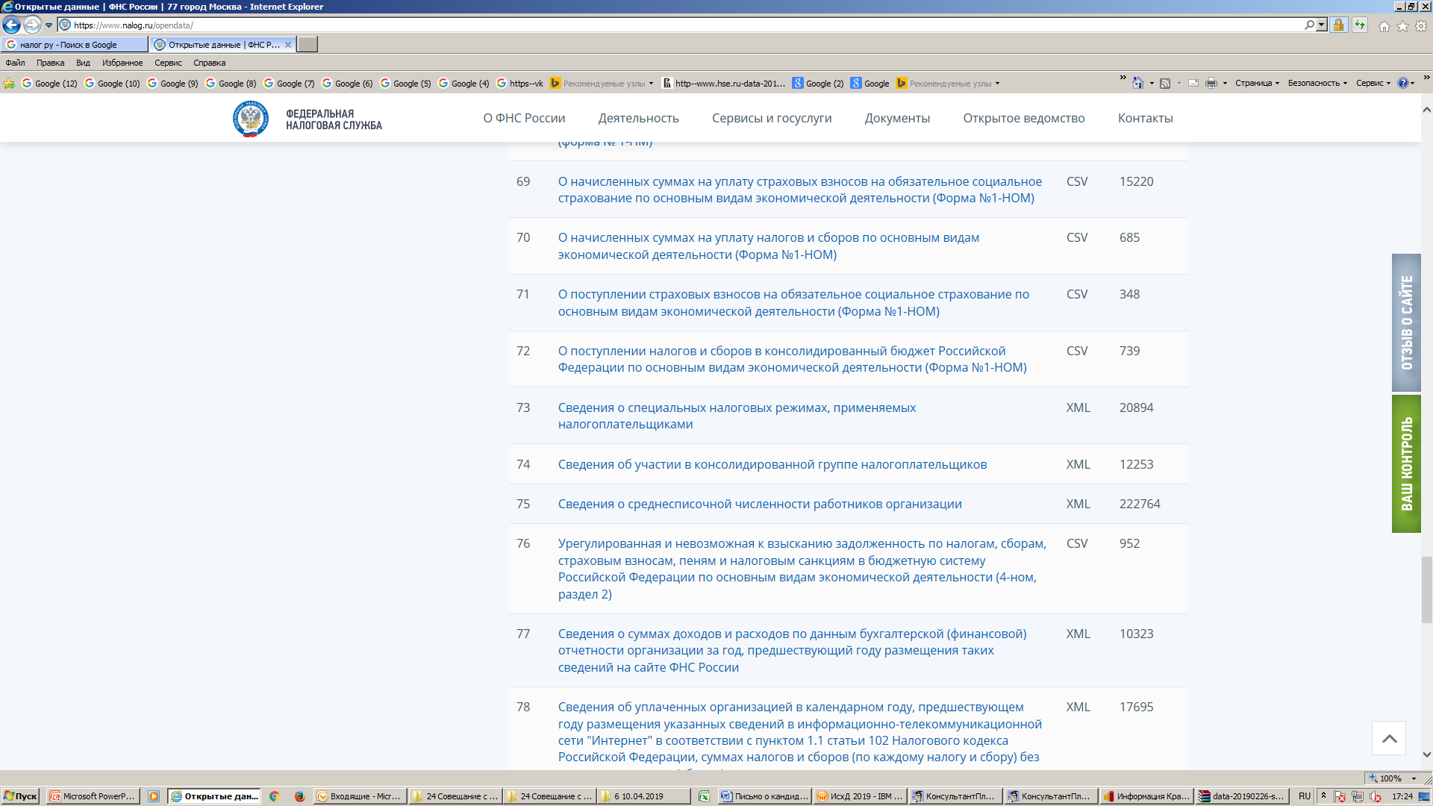
Открытая информация Федеральной налоговой службы https://www.nalog.ru/opendata/

Slide 13
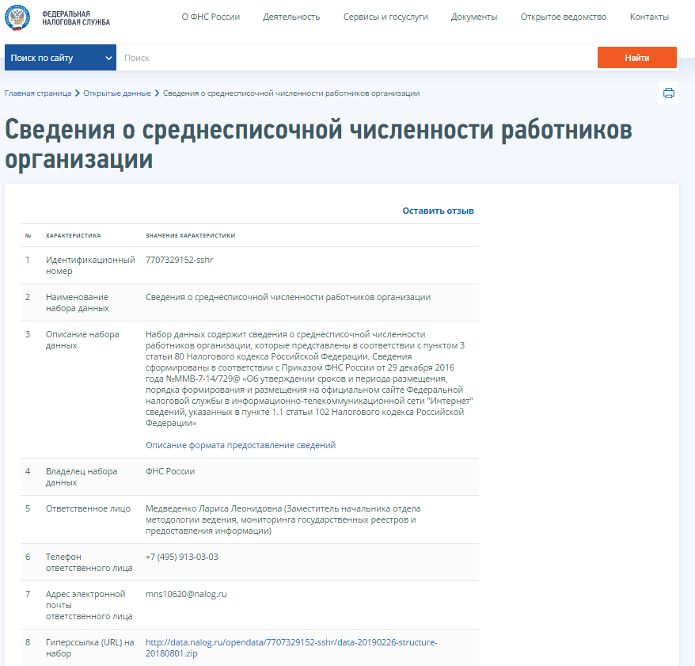
Открытая информация Федеральной налоговой службы https://www.nalog.ru/opendata/7707329152-sshr/

Slide 14
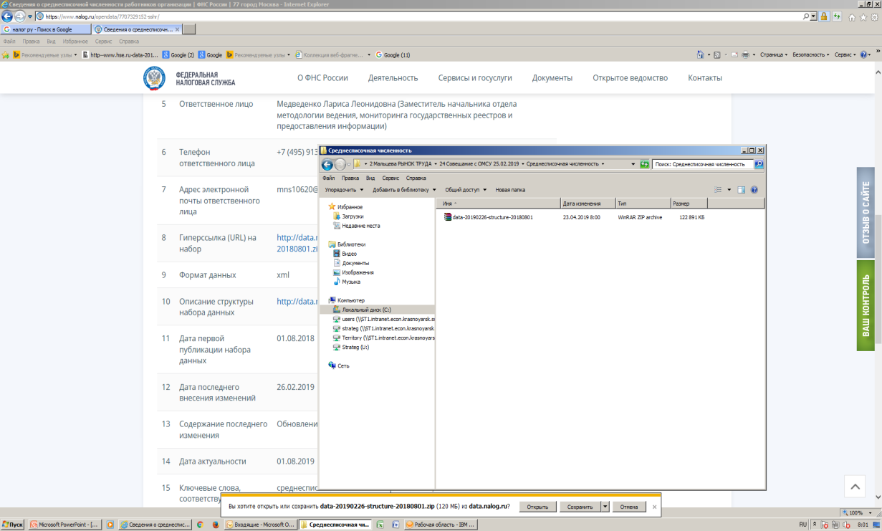
Открытая информация Федеральной налоговой службы (https://www.nalog.ru/opendata/7707329152-sshr/)
I. Скачать из открытых данных Федеральной налоговой службы на рабочий диск Архив данных о среднесписочной численности
1
4
3
2

Slide 15
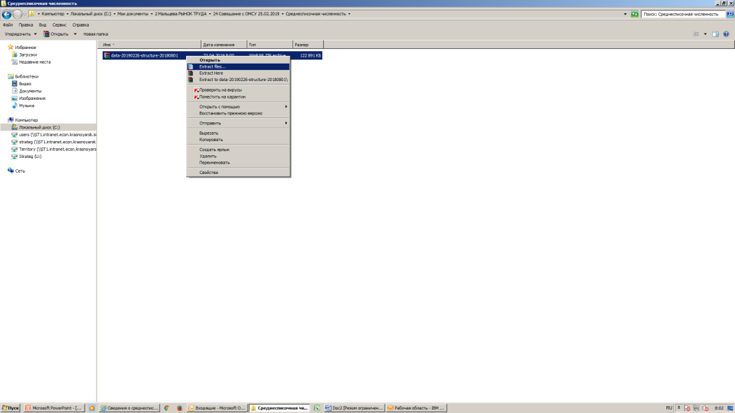
Открытая информация Федеральной налоговой службы (https://www.nalog.ru/opendata/7707329152-sshr/)
II. Раскрыть Архив данных: нажать на правую кнопку мыши «Extract files …»

Slide 16
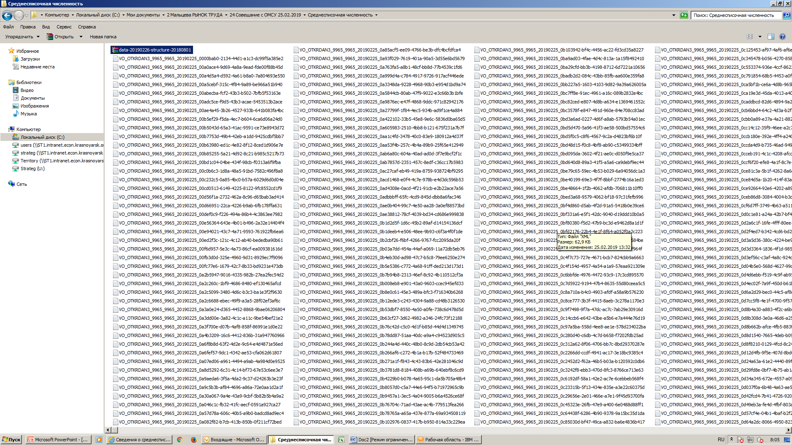
Открытая информация Федеральной налоговой службы (https://www.nalog.ru/opendata/7707329152-sshr/)
II-1. Раскрыть Архив данных: нажать на правую кнопку мыши «Extract files …»

Slide 17
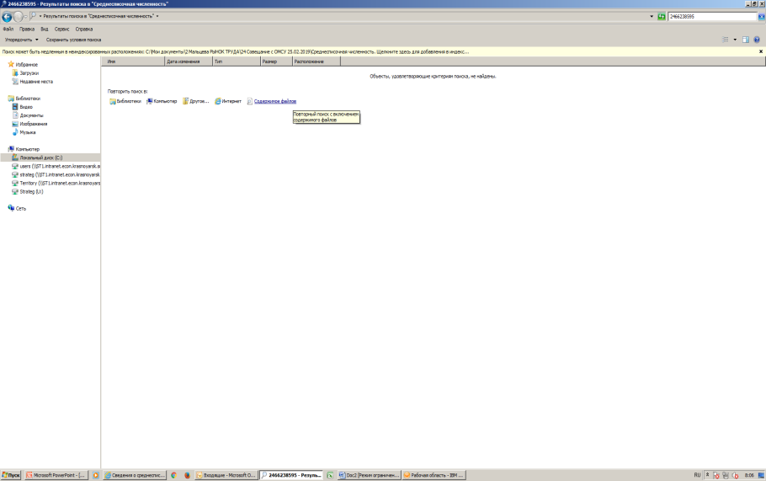
Поиск организации по ИНН по данным Федеральной налоговой службы
1. Заносим ИНН организации
2. Для поиска организации нажимаем на
«Содержание файлов»

Slide 18
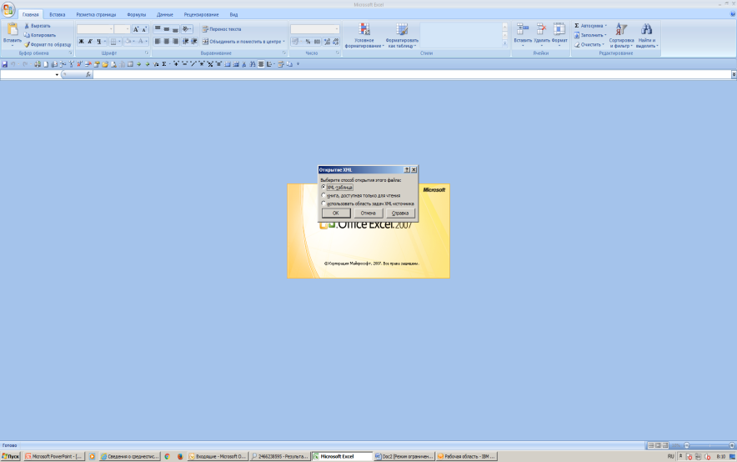
Поиск организации по ИНН по данным Федеральной налоговой службы
3. Определился файл
с необходимой
организаций по ИНН
4

Slide 19
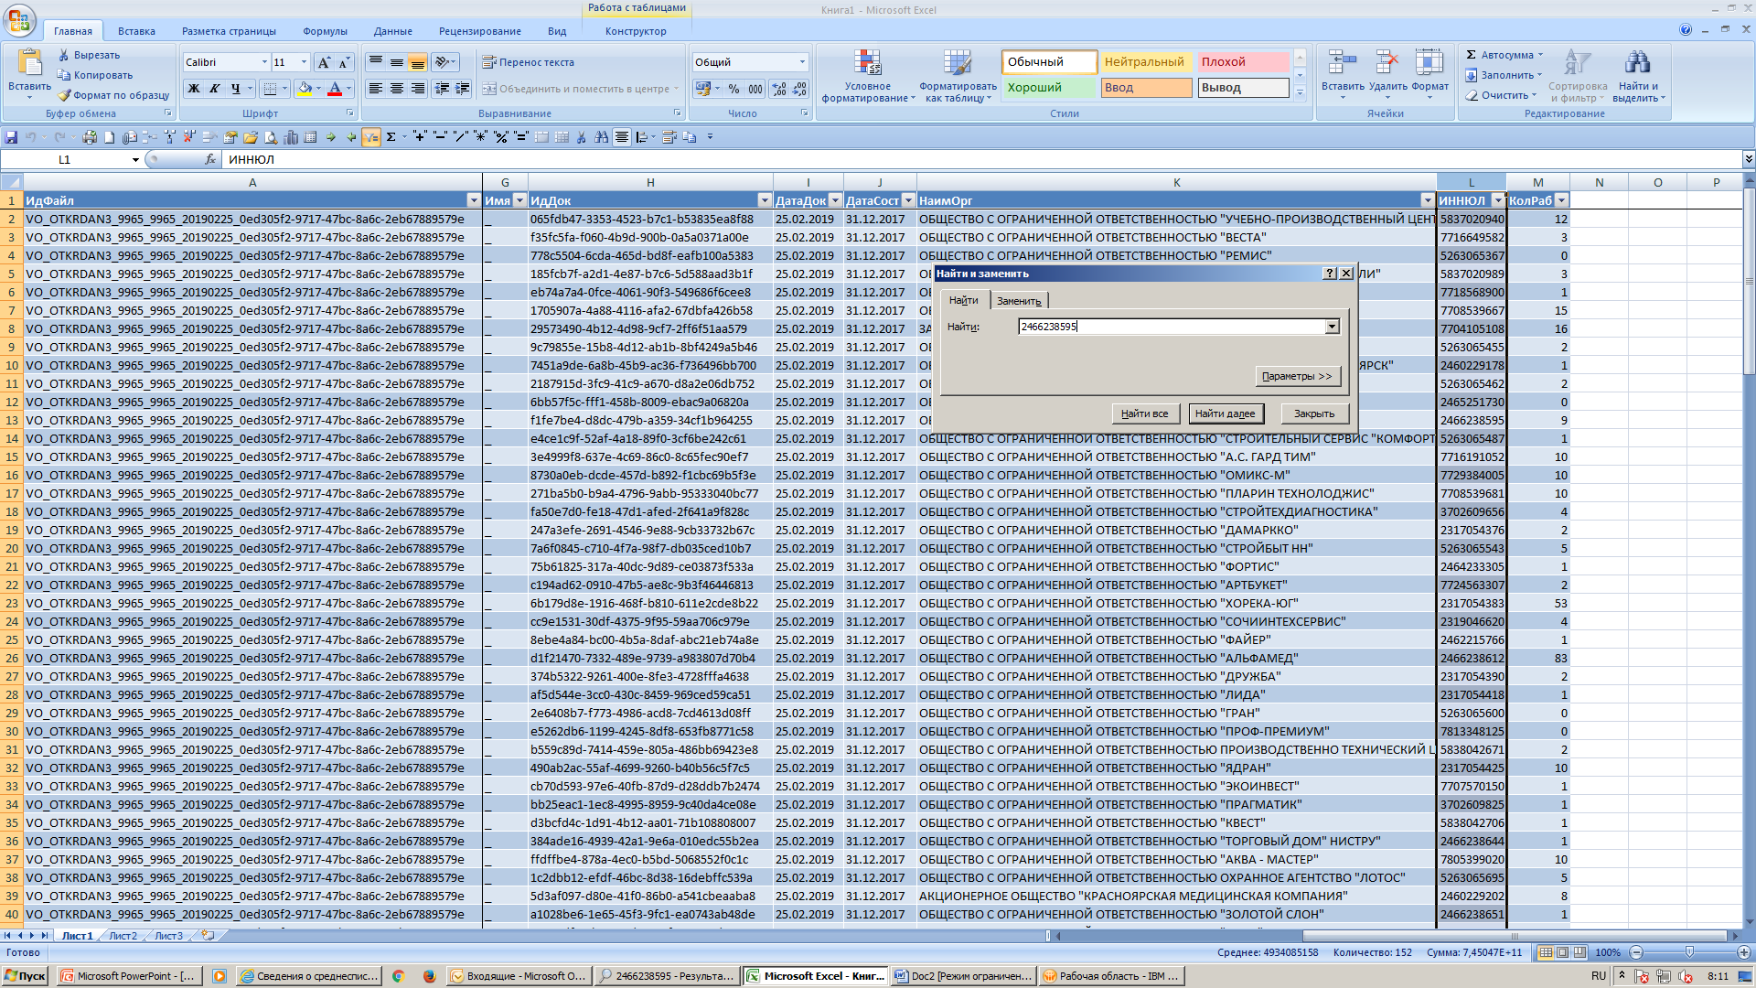
Поиск организации по ИНН по данным Федеральной налоговой службы
5
6. Заносим ИНН организации
7. Нажимаем «Найти все»

Slide 20
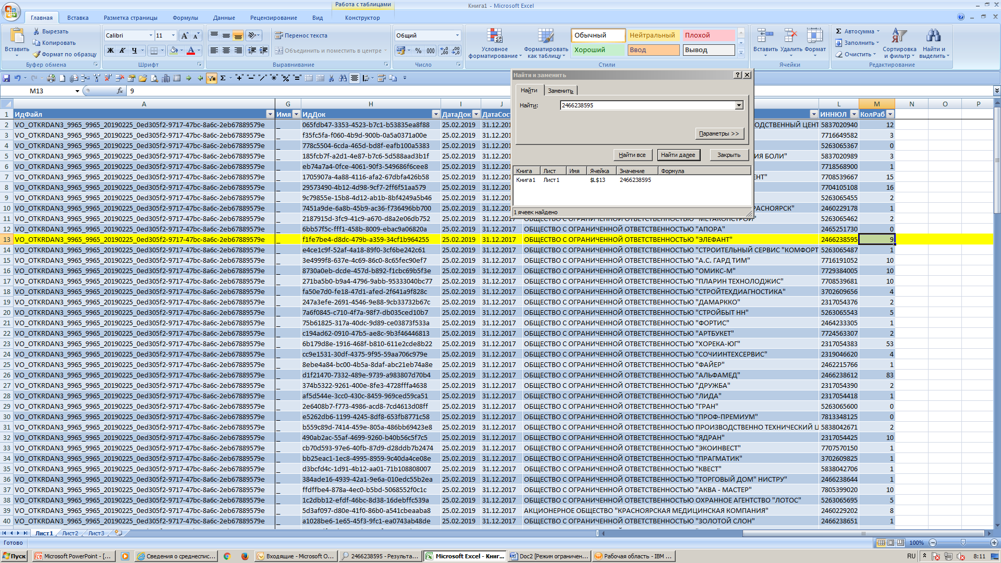
Поиск организации по ИНН по данным Федеральной налоговой службы
8. Среднесписочная численность работников организации – 9 человек

Slide 21
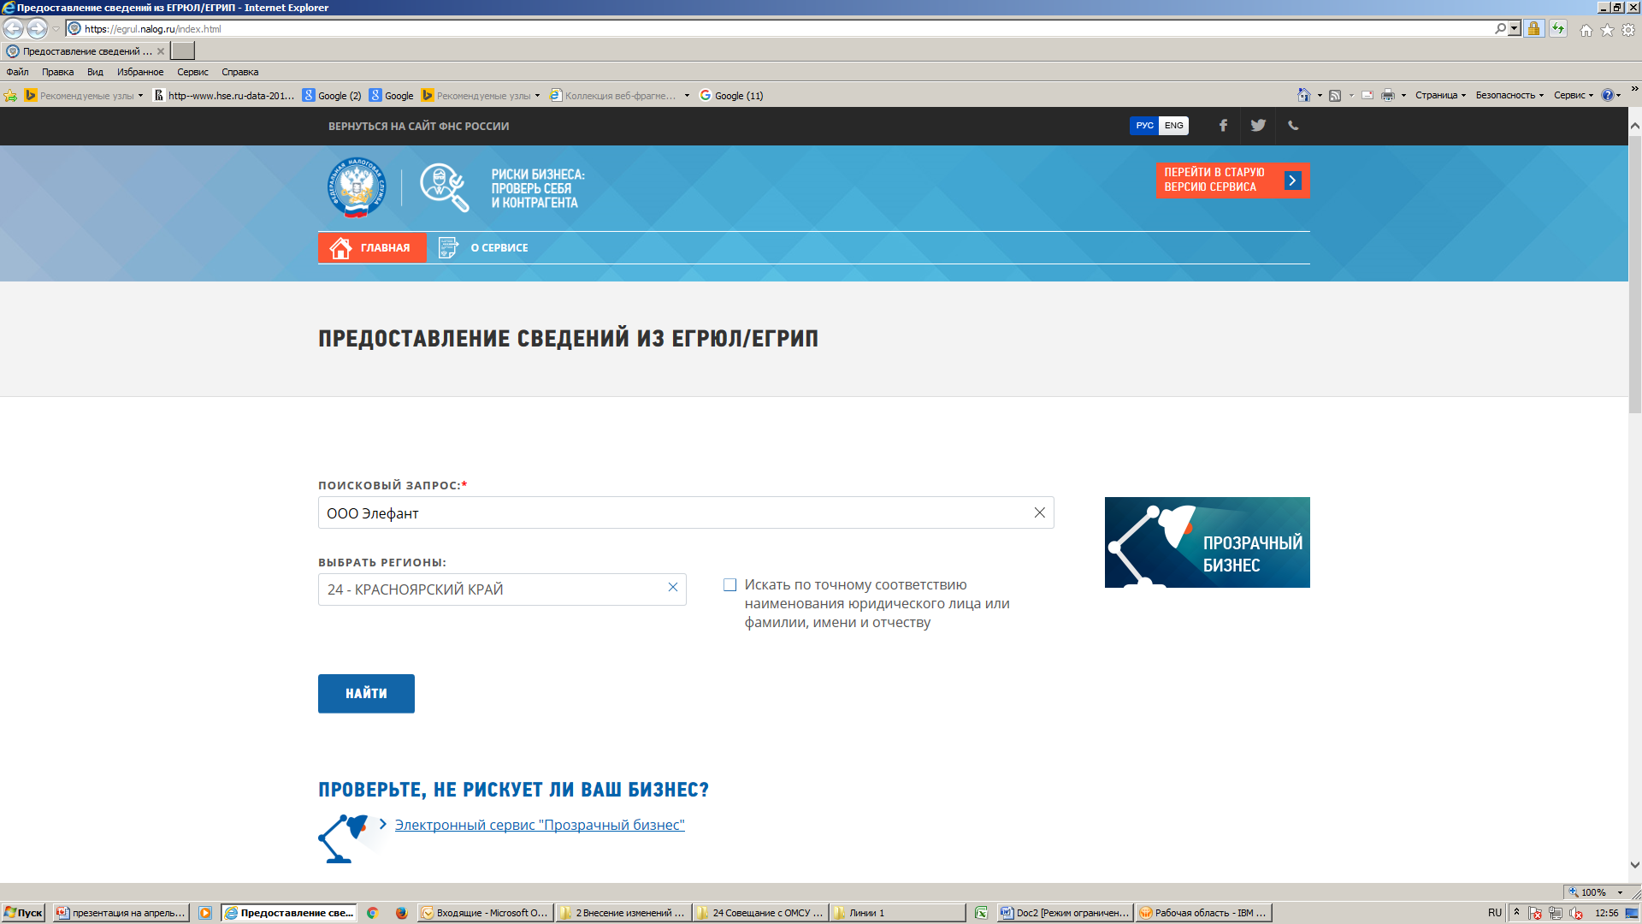
Поиск организации в случае отсутствия ИНН организации
Предоставление сведений из ЕГРЮЛ/ЕГРИП: https://egrul.nalog.ru/index.html
1
2
3

Slide 22
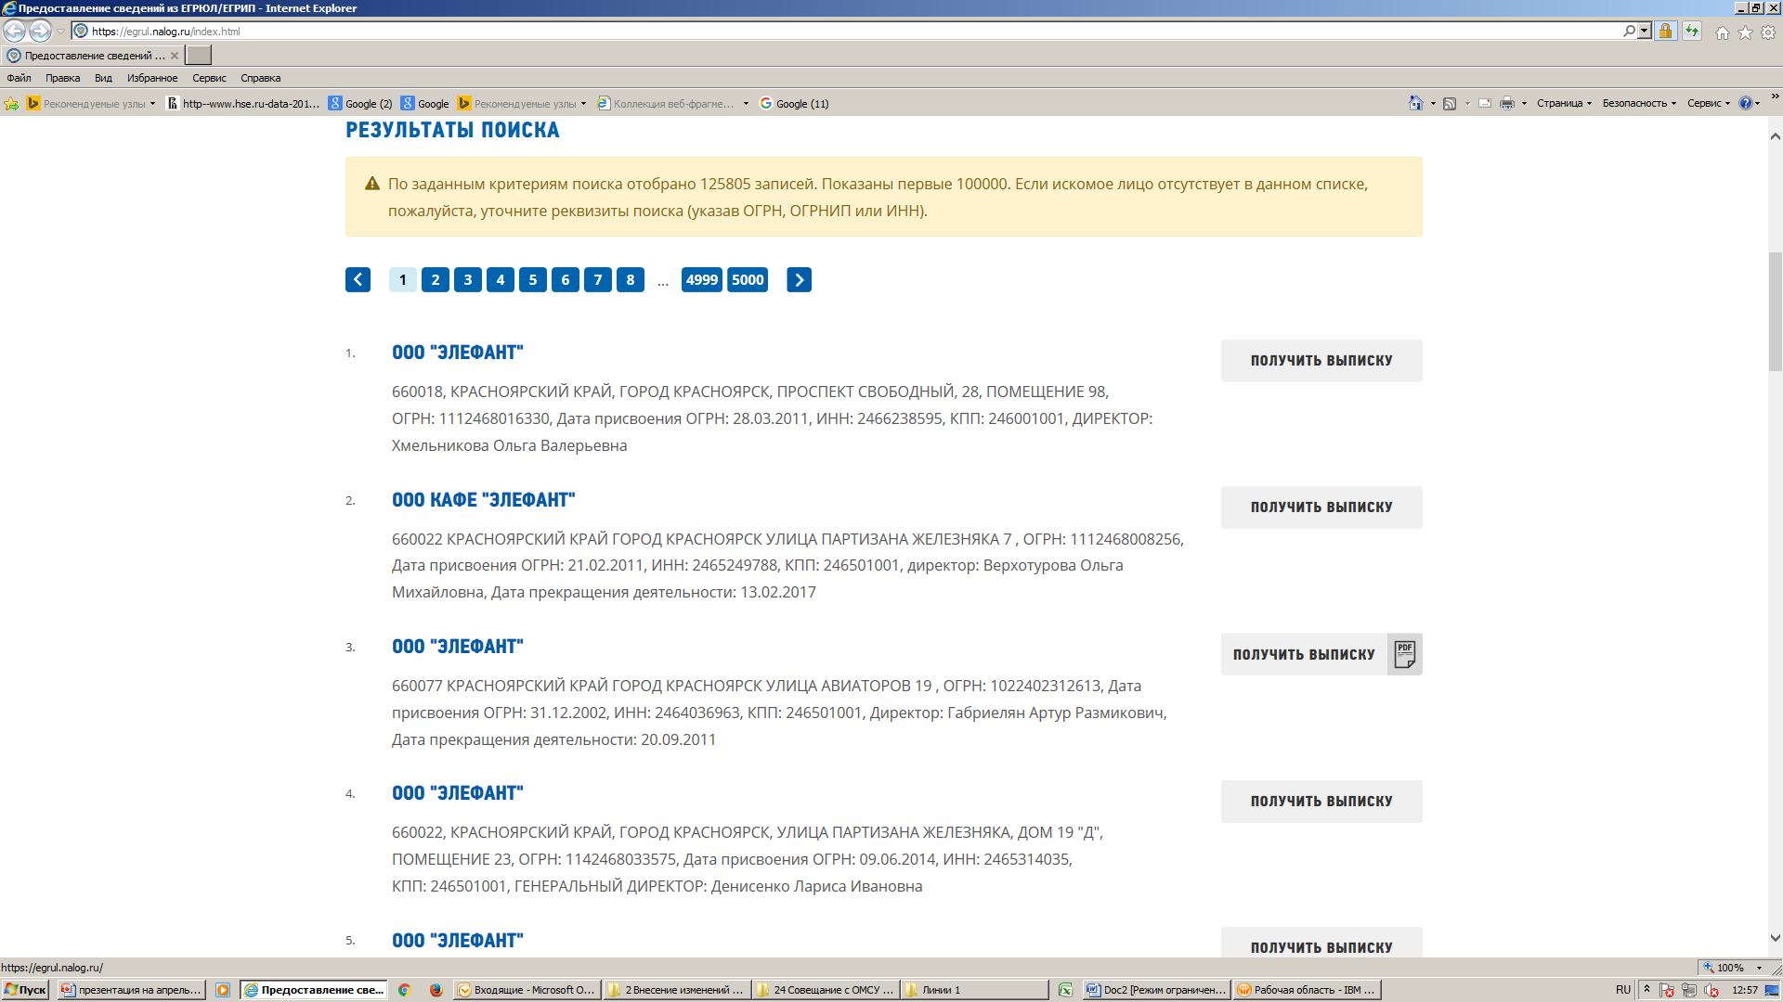
Поиск организации в случае отсутствия ИНН организации
4

Slide 23
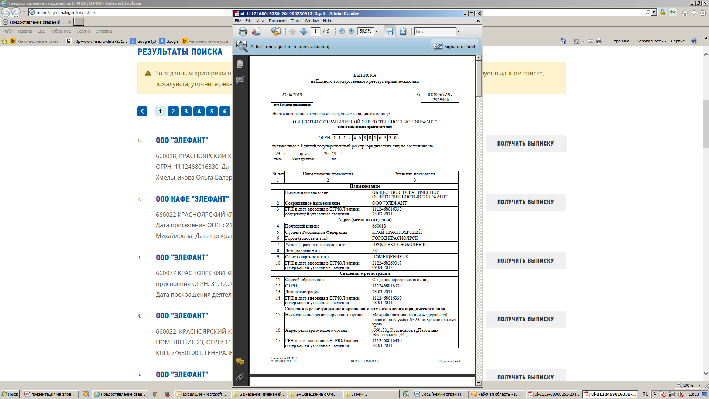
Поиск организации в случае отсутствия ИНН организации
4-1

Slide 24
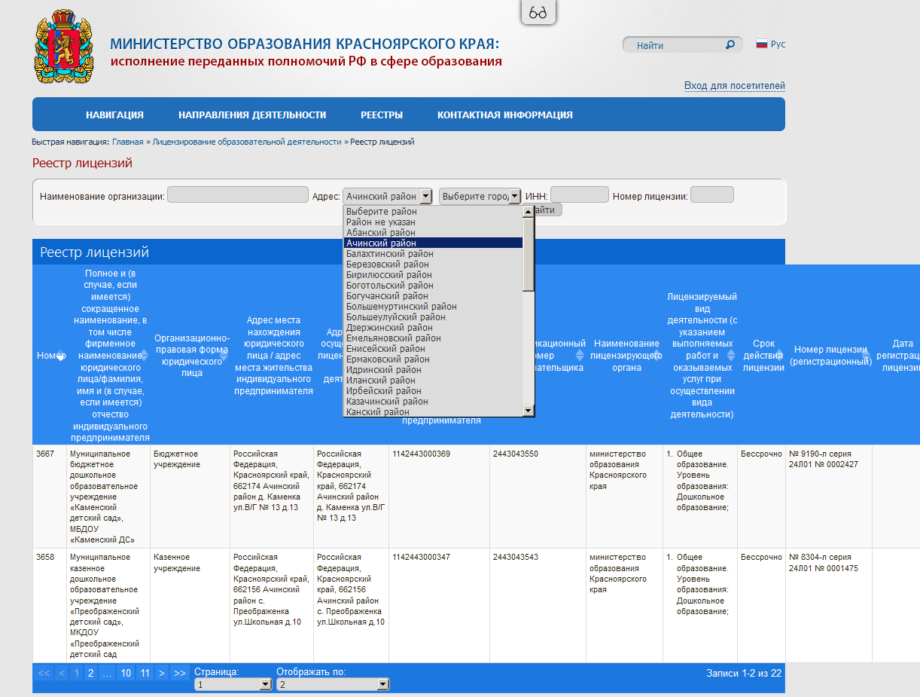
Лицензии на осуществление деятельности в области образования
http://www.krasobrnadzor.ru/licence/reestrlic

Slide 25
Меры государственной поддержки субъектам агропромышленного комплекса
http://www.krskstate.ru/kraygrants/selhoz/raspredgospodder

Slide 26
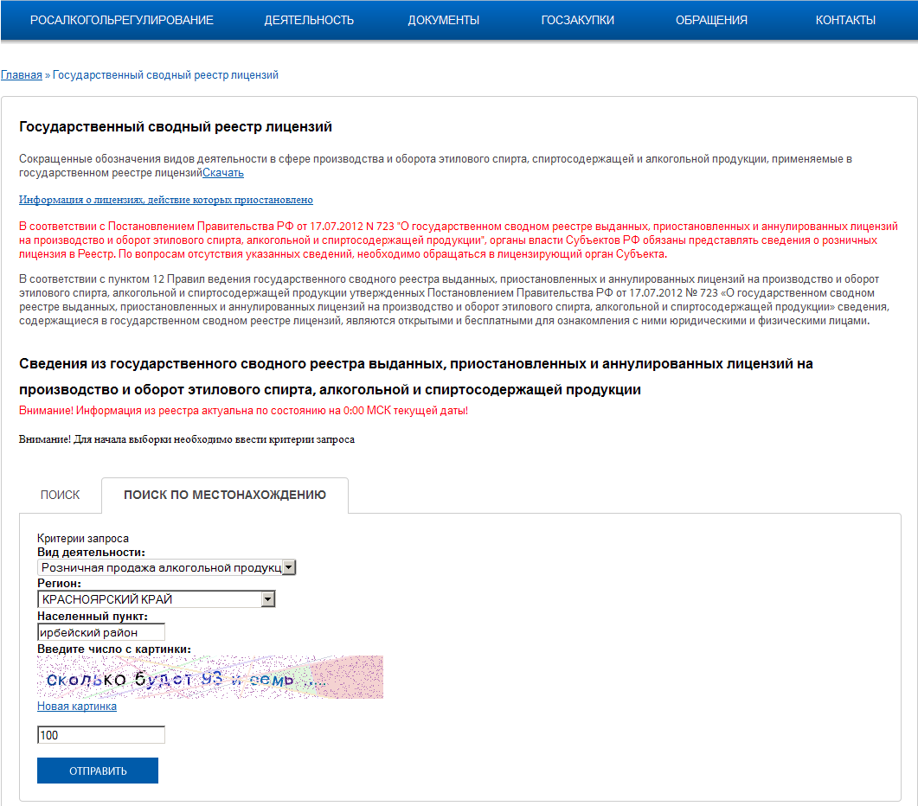
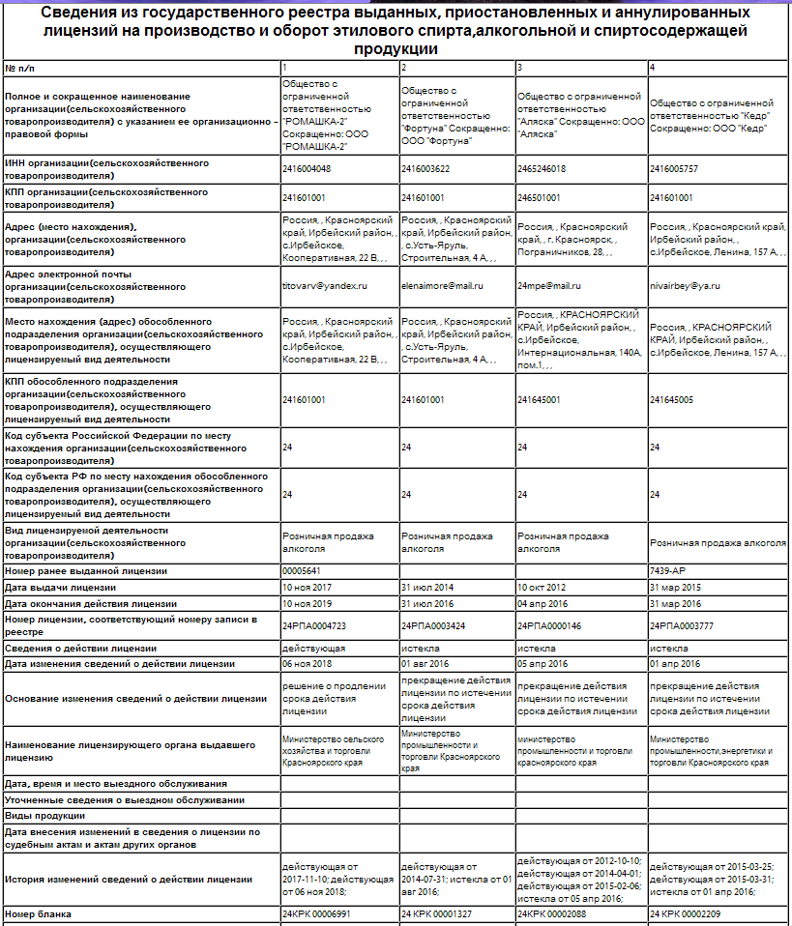
Лицензии на розничную продажу алкогольной продукции
http://www.fsrar.ru/licens/reestr

Slide 27
Спасибо за внимание!

